Slide 1
CRM
CRM с продажами в Telegram
Единая система: переписка, сделки, задачи и оплаты — и автозахват лидов из мессенджеров ботом с анкетой.
Презентация для инвесторов

Slide 2
ПРОБЛЕМА
Малый бизнес теряет продажи в переписках
• Лиды теряются
клиенты пишут в Telegram/мессенджеры, менеджеры отвечают с личных телефонов — заявки не фиксируются.
• Нет единой картины
переписка, сделки, задачи и оплаты живут в разных местах и в голове менеджера.
• Нет контроля
руководитель не видит воронку, конверсию и кто чем занят.
• Дорогие CRM не подходят
тяжёлые и сложные для малого и среднего бизнеса, слабая интеграция с Telegram.
2

Slide 3
РЕШЕНИЕ
Одна система вокруг Telegram-продаж
• Вся переписка в CRM
сообщения из Telegram приходят в карточку клиента в реальном времени (WebSocket).
• Автозахват лида
бот сам задаёт клиенту анкету и создаёт контакт, сделку и задачу менеджеру.
• Воронка, задачи, календарь, оплаты
продажи ведутся по этапам, ничего не забывается.
• Права и мультиарендность
владелец видит всё, менеджер — только своё; несколько компаний и ботов.
3

Slide 4
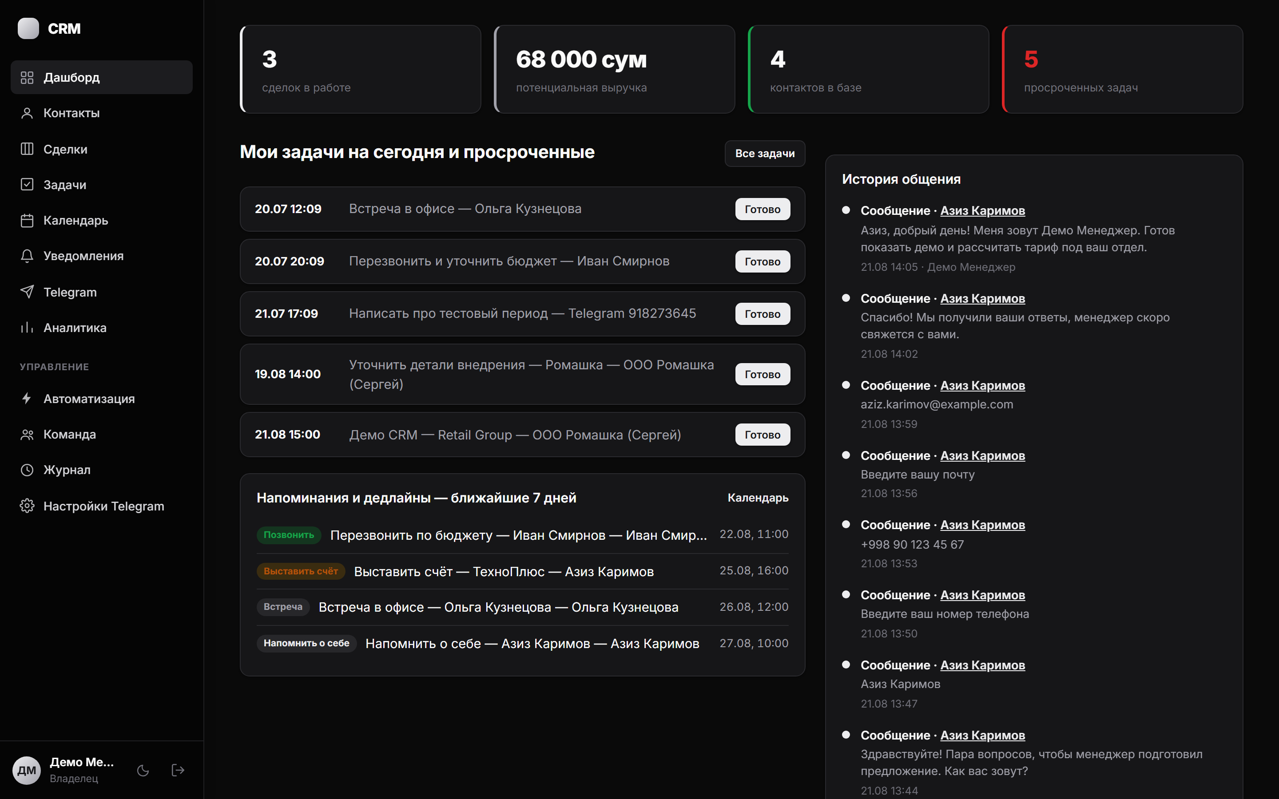
ПРОДУКТ
Главная панель менеджера
Статистика, задачи на сегодня, напоминания и лента общения — всё на одном экране.
4

Slide 5
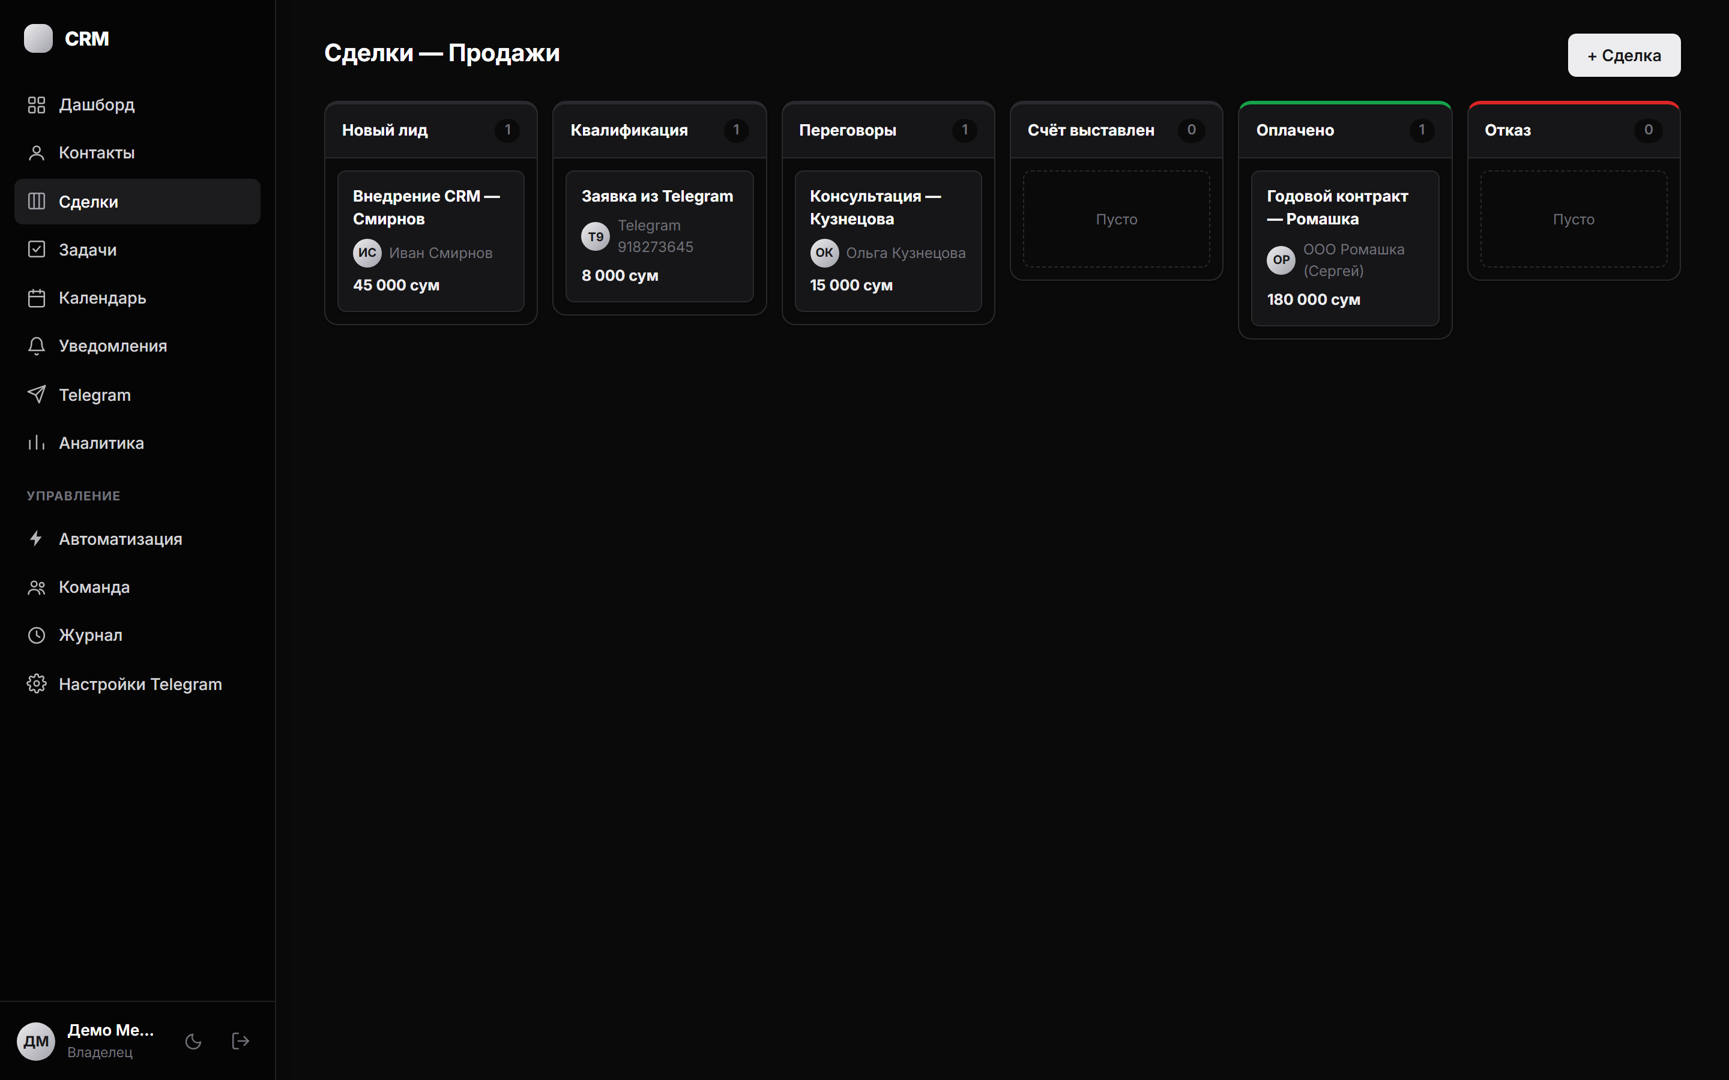
ПРОДАЖИ
Воронка сделок (канбан)
Перетаскивание сделок по этапам, суммы и ответственные — наглядный контроль пайплайна.
5

Slide 6
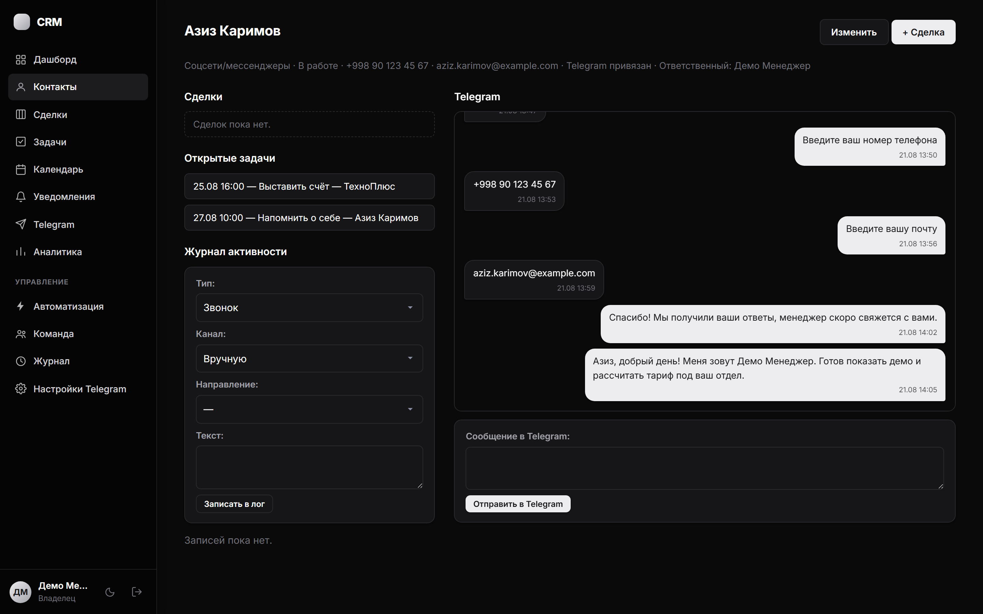
КОММУНИКАЦИИ
Telegram-переписка в CRM
Диалог с клиентом в карточке: входящие в реальном времени, статус доставки ответов.
6

Slide 7
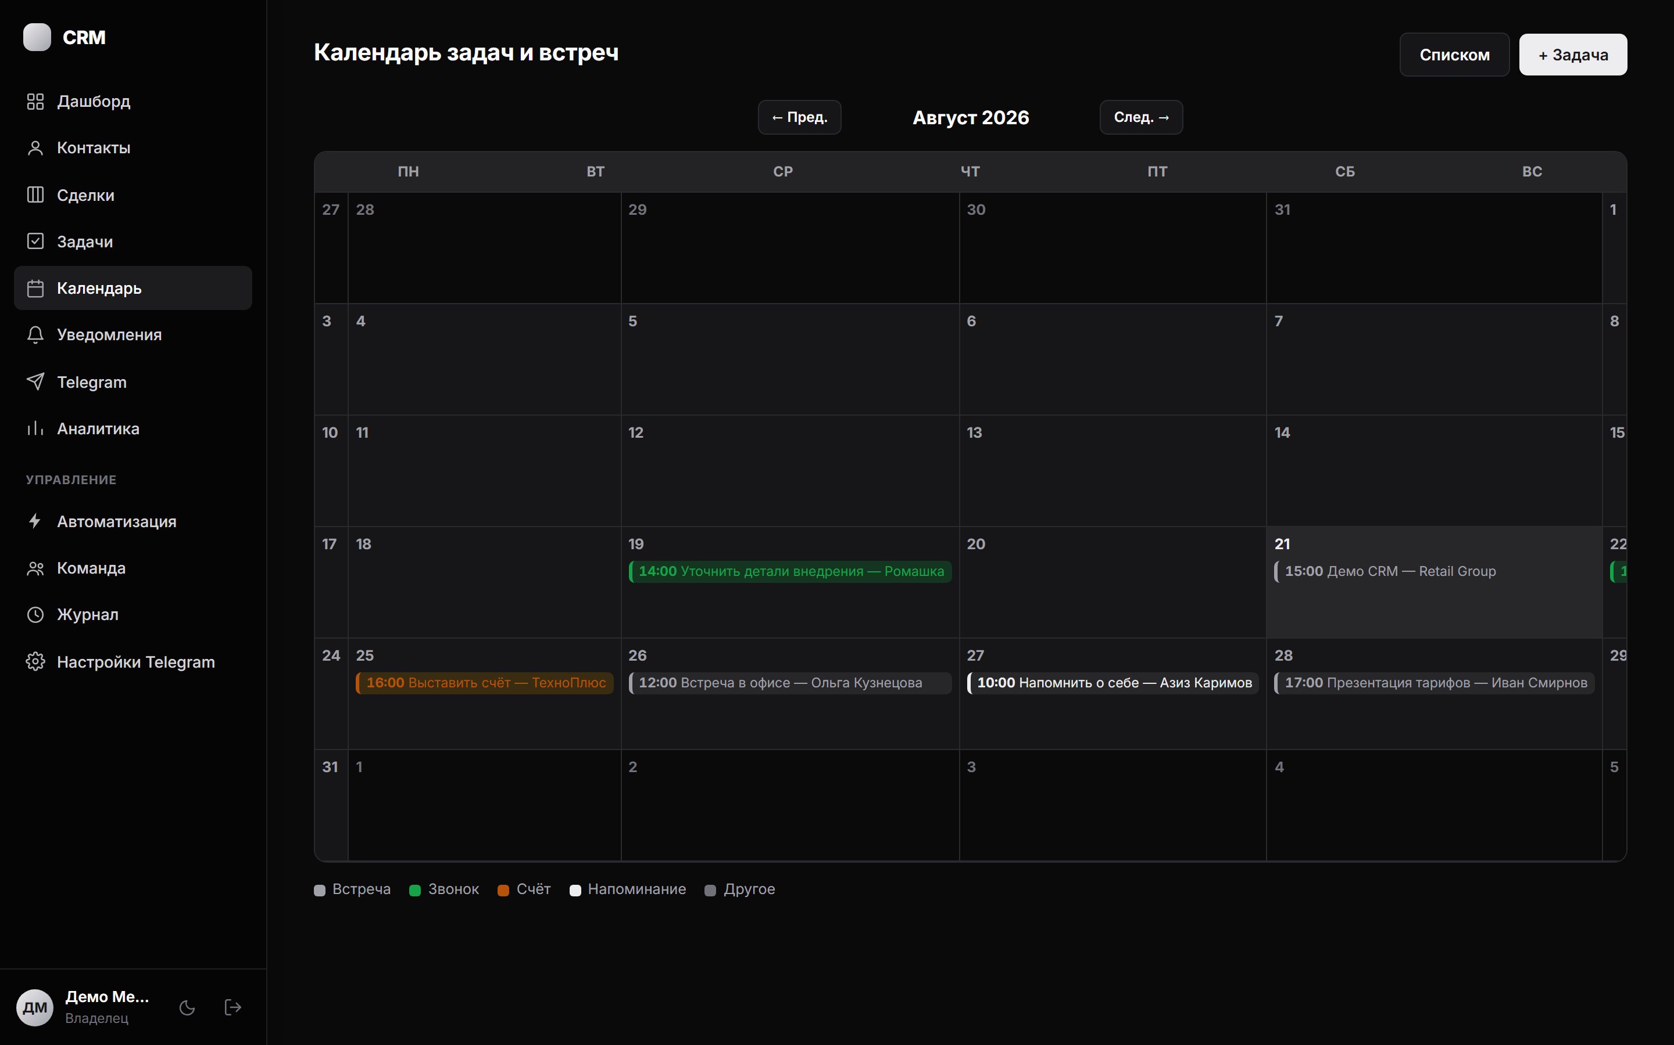
ПЛАНИРОВАНИЕ
Календарь задач и встреч
Звонки, встречи и дедлайны по дням — ни одна договорённость не теряется.
7

Slide 8
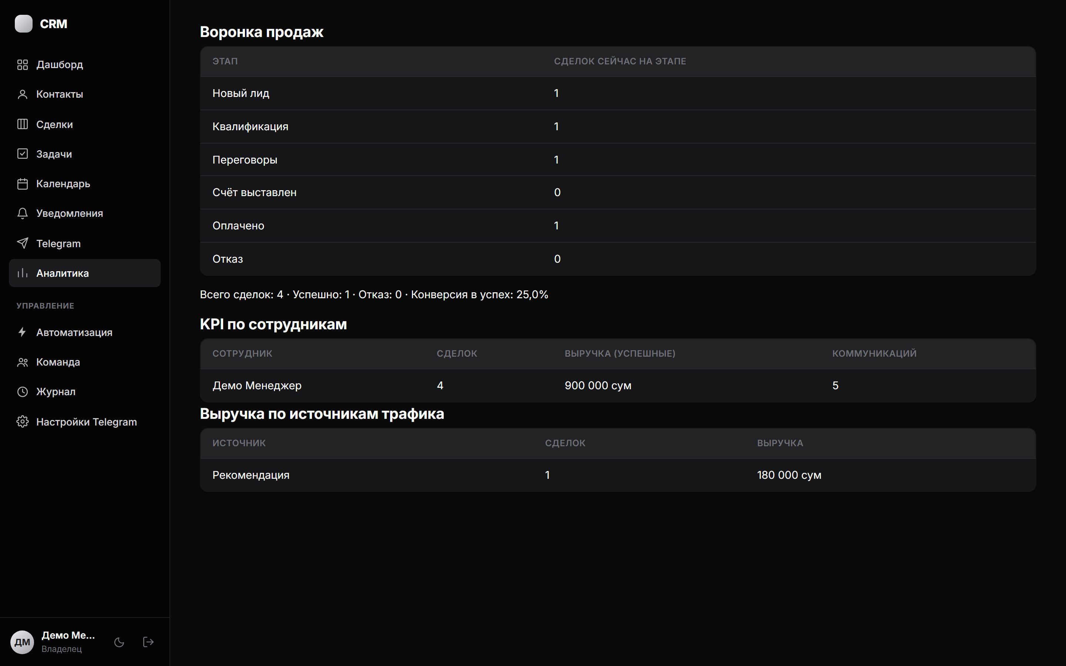
АНАЛИТИКА
Воронка и выручка
Конверсия по этапам, выручка по менеджерам и источникам лидов.
8

Slide 9
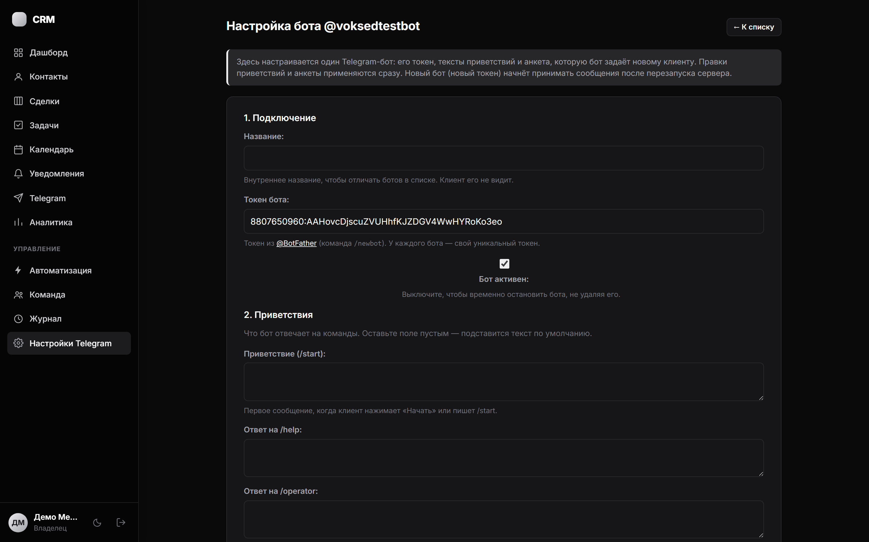
НАСТРОЙКА
Telegram-бот и анкета лида
Несколько ботов, свои приветствия и настраиваемая анкета — без программиста.
9

Slide 10
КАК ЭТО УСТРОЕНО
Архитектура реального времени
Клиент в Telegram
aiogram long-polling
Django + Channels
WebSocket
Браузер менеджера
→
→
→
→
• Один процесс, без Redis
бот работает внутри веб-сервера (uvicorn/ASGI), общий in-memory слой каналов — проще в развёртывании и дешевле в эксплуатации.
• Мгновенно
входящее из Telegram сразу видно в браузере — без перезагрузки страницы.
• Мультиарендно
несколько организаций и ботов на одной инсталляции.
10

Slide 11
КОД
Автозахват лида: пошаговая анкета
def _advance_form(account, activity, text, created):
contact = activity.contact
session = LeadSession.objects.filter(
account=account, contact=contact, is_completed=False).first()
if session is None: # новый диалог
if created and account.collect_lead: # -> запускаем анкету
return _start_form(account, contact)
return None
questions = list(account.questions.all())
_apply_answer(contact, questions[session.current_index], text)
session.current_index += 1 # ответ сохранён в контакт
if session.current_index >= len(questions):
session.is_completed = True; session.save()
_finalize_lead(account, contact) # задача + уведомление
return _send_out_sync(account, contact, account.lead_done)
return _send_out_sync(account, contact,
questions[session.current_index].text)
Бот ведёт клиента по вопросам и складывает ответы прямо в карточку контакта.
11

Slide 12
КОД
Чат в реальном времени (WebSocket)
class TelegramChatConsumer(AsyncWebsocketConsumer):
async def connect(self):
user = self.scope["user"]
contact = await self._get_contact(user, self.contact_id)
self.can_write = is_owner(user) or contact.responsible_id == user.id
await self.channel_layer.group_add(self.group, self.channel_name)
await self.accept()
async def receive(self, text_data=None, bytes_data=None):
text = json.loads(text_data).get("text", "").strip()
activity = await self._send_outgoing(text) # -> Telegram + журнал
await abroadcast_activity(activity) # -> всем вкладкам live
async def chat_message(self, event):
await self.send(text_data=json.dumps(event["message"]))
Сообщения летят в браузер мгновенно; права проверяются на подключении.
12

Slide 13
ПОЧЕМУ МЫ
Преимущества продукта
• Telegram-first
заточены под то, как реально продаёт малый бизнес в СНГ и Узбекистане.
• Реальное время
переписка и уведомления без задержек — быстрее реакция, выше конверсия.
• Автоматизация лидов
бот-анкета + правила автоматизации экономят время менеджеров.
• Простой и дешёвый стек
работает одним процессом без тяжёлой инфраструктуры — низкая себестоимость.
• Готов к масштабированию
мультиарендность, роли и права, журнал аудита.
13

Slide 14
ТЕХНОЛОГИИ
Технологический стек
Бэкенд
• Python · Django 5
• Django Channels (ASGI)
• uvicorn / daphne
• SQLite → PostgreSQL
Реальное время
• WebSocket
• aiogram (Telegram)
• In-memory channel layer
• Long-polling в процессе
Фронтенд
• Server-rendered UI
• Ванильный JS
• Адаптивный монохром-дизайн
• Тёмная / светлая тема
14

Slide 15
БИЗНЕС-МОДЕЛЬ
Как зарабатываем
• SaaS-подписка
ежемесячная плата за пользователя/компанию (tiered: Старт / Бизнес / Про).
• Целевой рынок
малый и средний бизнес в Узбекистане и СНГ, продающий через Telegram.
• Точки роста выручки
платные каналы (WhatsApp/Instagram), онлайн-оплаты, AI-ассистент.
• Низкий CAC
продукт-лид рост: бот сам приводит и квалифицирует клиентов.
Цифры рынка и юнит-экономику подставьте под свои данные — слайд-шаблон.
15

Slide 16
ДАЛЬШЕ
Дорожная карта
• Онлайн-оплаты
Payme / Click / банковские карты прямо из счёта.
• Новые каналы
WhatsApp и Instagram Direct в той же ленте общения.
• AI-ассистент
подсказки ответов, авто-резюме диалога, оценка лида.
• Мобильное приложение
push-уведомления и работа в полях.
• Отчёты и цели
планы продаж, KPI менеджеров, прогноз выручки.
16

Slide 17
Спасибо!

